Slide 1
Von Neumanova architektúra
Základná doska

Slide 2
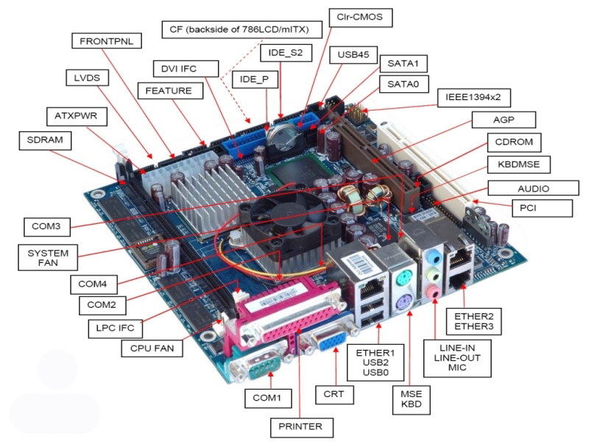
Úvod
Základná doska je doska s plošnými spojmi (PCB), na ktorej sú všetky komponenty alebo zariadenia priamo a nepriamo pripojené.

Slide 3
TYPY ZÁKLADNÝCH DOSIEK
Integrovaná doska
Neintegrovaná doska
Desktop Motherboard
Laptop Motherboard
Serverová Motherboard
AT Motherbord
ATX Motherbord

Slide 4
Typy základných dosiek založené na zariadeniach, ktoré podporujú
Integrovaná doska
Neintegrovaná doska

Slide 5
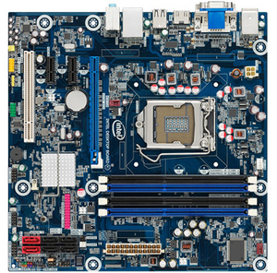
Integrovaná základná doska
Integrovaná systémová doska má viacero komponentov integrovaných do samotnej dosky. Tieto môžu zahŕňať grafickú kartu procesora, zvukovú kartu a rôzne karty radiča.

Slide 6
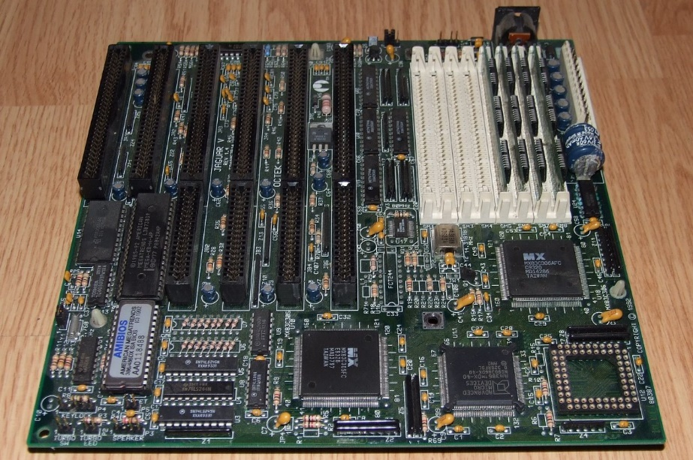
Neintegrovaná základná doska
Neintegrovaná systémová doska používa inštalovateľné komponenty a rozširujúce karty. Napríklad neintegrovaná systémová doska vám môže dovoliť inovovať grafickú kartu odstránením starej a inštaláciou novej dosky. Neintegrovaná základná doska má zvyčajne niekoľko rozšírení PCI slotov.

Slide 7
Typy základnej dosky podľa tvaru
1. AT
2 . ATX

Slide 8
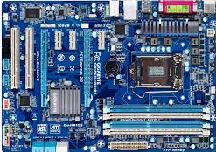
AT Motherboard
AT Motherboard je základná doska, ktorá má rozmery rádovo niekoľko sto milimetrov, tak je príliš veľká, aby ju nebolo možné použiť pre menšie verzie desktopových počítačov.

Slide 9
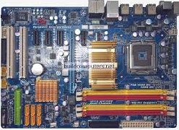
ATX MOTHERBOARD
Pokročilá alebo rozšírená technológia, známa ako ATX tvorí základnú dosku, ktorú spoločnosť Intel vyrobila v polovici deväťdesiatych rokov ako zlepšenie oproti predtým pracujúcej základnej doske.

Slide 10
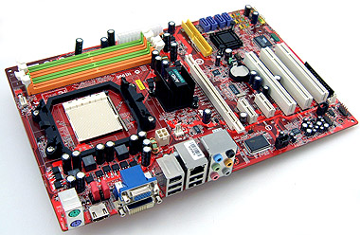
Desktop motherboard
Základná doska pre stolné počítače sa používa v osobnom alebo stolnom počítači. Keďže sa používa pri aplikácii doma aj v kancelárii, tento typ základnej dosky je najrozšírenejším typom.

Slide 11
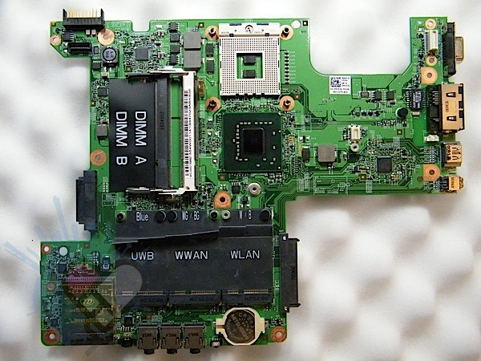
Laptop motherboard
Základná doska prenosného počítača sa používa na pripojenie jednotlivých komponentov prenosného počítača. Tieto základné dosky majú vo všeobecnosti veľmi pokročilé funkcie v porovnaní s doskou základnej dosky a väčšina funkcií prenosného počítača bola integrovaná do jeho základnej dosky.

Slide 12
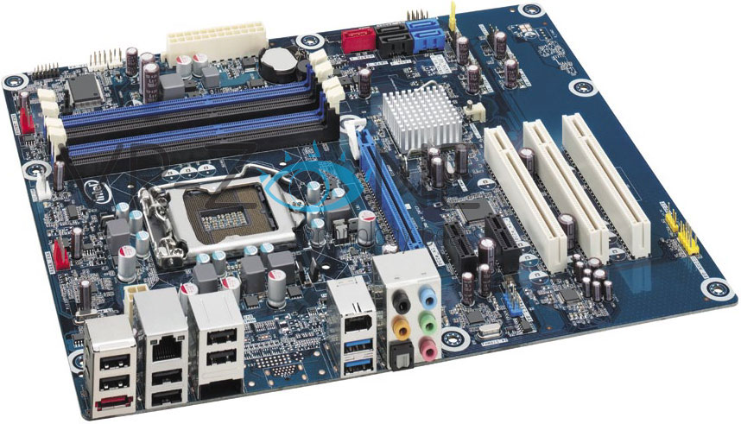
Server motherboard
Serverová základná doska je pokročilejšia než základná doska pre stolné počítače a je navrhnutá tak, aby poskytovala služby s vysokým výkonom, ktoré sú spoľahlivejšie a pripravené na prevádzku v režime 24/7.

